Slide 1
数据库系统概论
An Introduction to Database System

Slide 2
绪论
数据库系统概述
数据库、数据库管理系统、数据库系统的定义
数据管理的主要功能
文件系统和数据库系统的比较
数据库系统的特点
数据模型
数据模型的概念
数据模型的三要素
三种主要数据库模型

Slide 3
绪论
数据库系统内部的系统结构
模式、外模式和内模式的定义
数据库系统三级模式结构
数据库系统两层映像系统结构
如何实现数据的逻辑独立性
如何实现数据的物理独立性
数据库系统的组成

Slide 4
关系数据库
关系数据库系统是目前使用最广泛的数据库系统
关系数据库系统与非关系数据库系统的区别：
关系系统只有“表”这一种数据结构
非关系数据库系统还有其他数据结构，以及对这些数据结构的操作

Slide 5
关系数据库
关系数据结构
关系中的概念
域
笛卡尔积
关系
关系，属性，元组
候选码，主码，主属性
基本关系的性质
关系模式的定义
关系数据库的定义

Slide 6
关系数据库关系数据库
关系操作
查询
选择、投影、连接、除、并、交、差
数据更新
插入、删除、修改

Slide 7
关系数据库
关系代数
传统集合运算符
专门的关系运算符
可以用关系代数进行查询

Slide 8
关系数据库标准语言SQL
SQL可以分为数据定义、数据查询、数据更新、数据控制四大部分
数据定义
数据查询
数据更新
空值的处理
视图
可以用sql语句建表，建立视图，查询，更新

Slide 9
数据库安全性
数据库的不安全因素包括哪几个方面
实现数据库系统安全性的技术和方法有哪些
存取控制技术：自主存取控制和强制存取控制,相应定义
自主存取控制：授权和收回的基本语句
强制存取控制的基本实现方案

Slide 10
数据库安全性
审计技术：定义，功能和语句
数据加密主要包括存储加密和传输加密

Slide 11
数据库完整性
关系数据库管理系统完整性实现的机制
完整性约束定义机制
完整性检查机制
违背完整性约束条件时关系数据库管理系统应采取的动作
实体完整性定义、建表时如何实现，不一致如何处理
参照完整性定义、建表时如何实现，不一致如何处理

Slide 12
数据库完整性
参照完整性定义、建表时如何实现，不一致如何处理
完整性约束命名子句基本格式
断言及其实现
触发器及其实现（实验中完成实现）

Slide 13
在关系数据库中，对关系模式的基本要求是满足第一范式。
一个低一级范式的关系模式，通过模式分解可以转换为若干个高一级范式的关系模式集合，这种过程就叫关系模式的规范化。
关系数据库的规范化理论是数据库逻辑设计的工具。
*

Slide 14
函数依赖、平凡函数依赖、完全函数依赖、部分函数依赖、传递函数依赖的定义
码、主码、主属性、非主属性、全码定义
1NF、2NF、3NF、BCNF和4NF定义
多值依赖定义
能够解决问题，判断候选码、判断达到第几范式和进行模式分解
*

Slide 15
关系模式规范化的基本步骤
1NF
↓ 消除非主属性对码的部分函数依赖
消除决定因素 2NF
非码的非平凡 ↓ 消除非主属性对码的传递函数依赖
函数依赖 3NF
↓ 消除主属性对码的部分和传递函数依赖
BCNF
↓ 消除非平凡且非函数依赖的多值依赖
4NF
图6.8 规范化过程
*

Slide 16
不能说规范化程度越高的关系模式就越好。
必须对现实世界的实际情况和用户应用需求作进一步分析，确定一个合适的、能够反映现实世界的模式。
上面的规范化步骤可以在其中任何一步终止。
*

Slide 17
数据库设计
数据库设计定义
数据库设计的特点
数据库的设计方法
数据库的设计的基本步骤
需求分析的任务、方法
数据字典的概念

Slide 18
数据库设计
数据库各级模式的形成
需求分析阶段：综合各个用户的应用需求（现实世界的需求）。
概念设计阶段：概念模式（信息世界模型），用E-R图来描述。
逻辑设计阶段：逻辑模式、外模式。
物理设计阶段：内模式。

Slide 19
数据库设计
概念结构设计
E-R模型的基本概念和图示方法
E-R模型的设计
把E-R模型转换为关系模型的方法
应用：设计ER图

Slide 20
数据库设计
逻辑结构设计
E-R模型向关系模型转换的原则把E-R模型转换为关系模型的方法
应用：根据ER图转换关系模式

Slide 21
数据库设计
物理结构设计
物理结构设计的定义和步骤
物理结构设计的内容
常用的存取方法
数据库的实施和维护

Slide 22
数据库编程
游标
游标的定义、作用
游标的基本操作
哪些语句需要使用游标
存储过程、函数及其实现（实现在实验中完成）

Slide 23
关系查询处理和查询优化
查询处理的基本步骤
代数优化的典型启发式规则（了解优化算法）
代数优化的典型启发式规则
物理优化的选择方法、启发式规则和机遇代价估算的优化

Slide 24
数据库恢复技术
事务的定义和特性
故障的种类
转储的分类
恢复机制原理、建立冗余数据常用技术

Slide 25
数据库恢复技术
日志文件的定义作用、登记日志文件的原则
如何进行故障恢复，三种情况分别叙述
如何用检查点进行数据库恢复

Slide 26
并发控制
数据库的并发控制以事务为单位
并发操作来的数据不一致性包括哪些
基本的封锁类型
三级封锁协议内容和效果
活锁和死锁的定义、解决方法

Slide 27
并发控制
可串行化调度定义
并发实物正确调度的准则
冲突可串行化调度（了解）
两段锁协议的含义
封锁粒度的概念
意向锁的概念

Slide 28
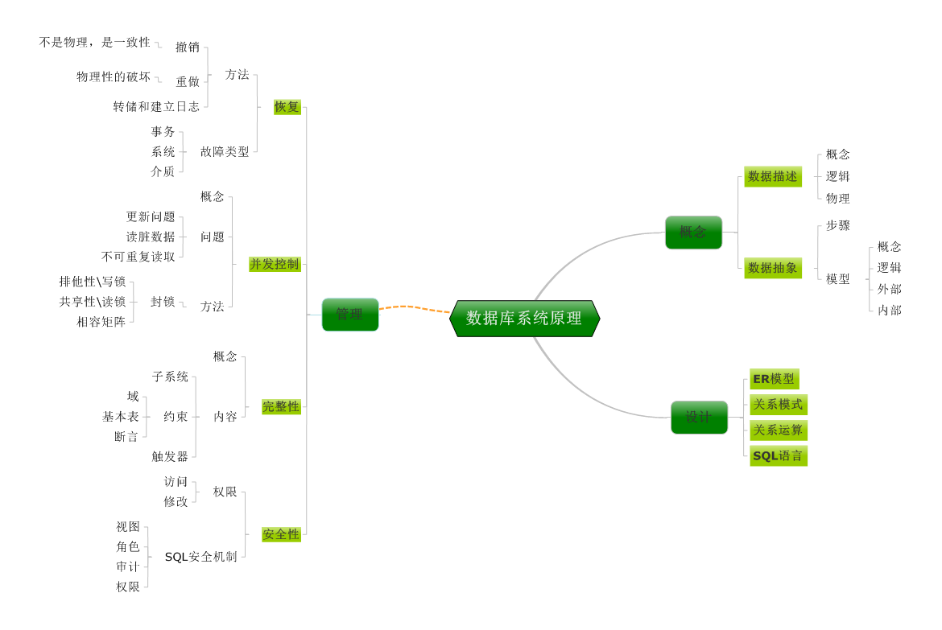

Slide 29
考试题型：
一 填空题 20分，每题2分
二 名词解释 20分，每题4分
三 综合题 40分 （SQL语句与关系代数）
四 计算题 10分 （规范化）
五 设计题 10分 （数据库设计）
考试时间：90分钟

